Slide 1
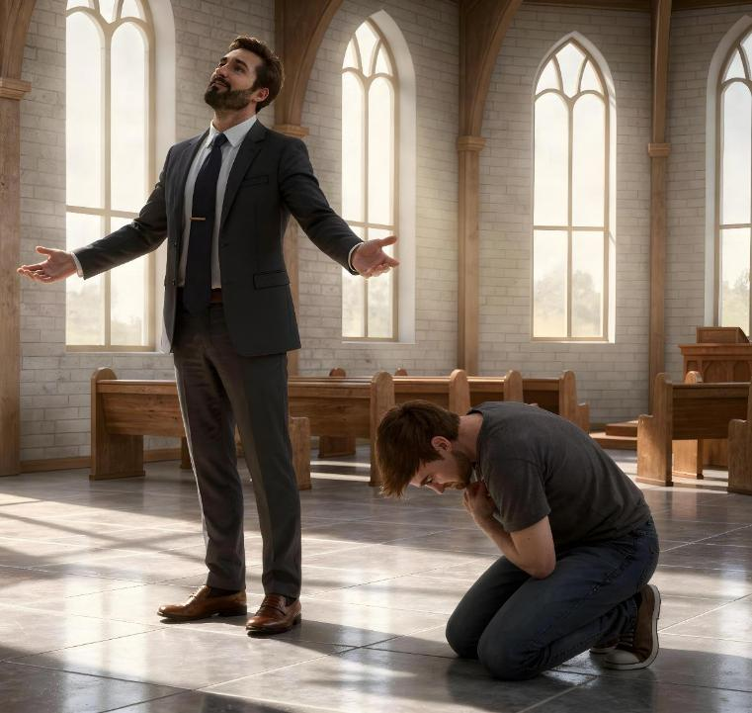
KOORMAA FI GAD-OF-QABUU
Barnoota 3ffaa Ebla 18, 2026

Slide 2

“Ol kan of qabu hundinuu gadi in deebifama, gad kan of deebisus hundinuu ol in qabama”
(Luqaas 14:11)

Slide 3

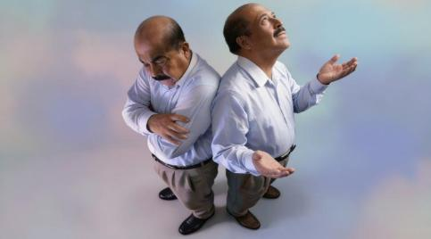
Waa’eekoo waanti gatii qabu maali? Kun gaaffii ulfaataa dha.
Yoon waan baayyee jedhe (koormaa), Anii fi waanti ani qabu hundinuu milkaa’inuma kootiin waan dhufetti lakkaa’ama.
Waaqayyo akka Ilma Isaatti na lakkaa’aa, maal taa’a yoon waan baayyee jedhe?
Yoon homaayyuu hin jenne (gad of qabuu), anii fi waanti ani qabu hundinuu Waaqayyo biraa akka ta’e agarsiisuu kooti.
What if I say nothing because I lack self-esteem?
Fakkeenyota koormaa
Lusifer
Bartoota Yesuus
Fakkeenyota gadi of qabuu
Qaraxxicha
Musee
Yesuus, fakkeenya Isa olaanaa

Slide 4


FAKKEENYOTA KOORMAA

Slide 5





LUSIFER
“Biyya lafaa kan jiru hundinuu, kajeellaan foonii, kajeellaan ijaas, of jajuun namaas; kun kan Abbaa miti, kan biyya lafaati malee” (1 Yoh. 2:16)
Yeroo waa’ee koormaa haasofnu, waa’ee isa jalqaba miirri koormaa keessaa ka’ee dubbachuu qabna: innis Lusifer. Sadarkaa irra jirutti quufuu dhiisuu murteesse, gara isa olaanaatti ol ba’uu barbaade. Yeroo sanatti, ol ka’ee teessoo Waaqayyoo irra taa’uu hawwe (Isa. 14:12-14).
Hawwii waanta nu gammachiisu kamiin gochuu, waan qabaachuu, fi qabeenya, maqaa ykn badhaadhummaa nuuf argamsiisu qabaachuu “dhaalleerra”. Kana kan biyyi lafaa nuuf kennitu! (1 Yoh. 2:16).
Garuu hawwiin hundinuu koormaa miti. Itti quufiinsi milkaa’ina ijoollee irraa argamu, ykn fedhiin dhuunfaa, yaada hamaa dha jechuu miti.
Waanti barbaachisaan yaadatamuu qabu, qabeenyi, dandeettii, fi milkaa’inni eenyummaa keenya hin murteessan. Koormaan ulfina waanta Waaqayyo jireenya keenya keessatti hojjeteef kennuufiin ta’u dhowwachuu of keessaa qaba.

Slide 6



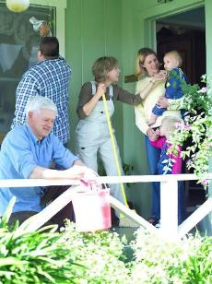

BAROOTA YESUUS
“Isaan gidduuttis immoo morkiin turee, isaan keessaa eenyuutu caalinna laata jedhanii.” (Luqaas 22:24)
Yesuusii wajjin waggoota sadii ol dabarsan. Miilla isaanii miicceefii achumaan waa’ee dhiiga Isaa isa nama hundumaaf dhangala’uu itti hime. Utuma haasaan isaanii kanaa wajjin waan walitti dhufu hin qabaatin, utuu irbaata nyaatanii: nu keessaa eenyuutu caala jedhan? (Luq. 22:24).
Koormaan isaanii, sadarkaa inni olaanaan akka isaaniif malutti itti dhageessise. Miirri isaanii garamitti akka gadi isaan harkisaa jiru hubachuu dadhaban. Sababa koormaa isaanii Waaqayyoon onnee isaanii keessaa dhiibaa turan.
Yesuus kallattiidhaan dubbii dubbate: “Ani isin gidduutti akka tajaajilaa tokkooti” jedhe (Luq. 22:27). Jecha biraatiin: yoo akka Gooftaa keessanii guddaa ta’uu barbaaddan, warra kaan tajaajilaa jechuu dha.
Koormaan keenya akka waan nuy namoota birootiin tajaajilamuu qabnuutti nutti hima (nuy isaan irra in wayyina akka jechuuti). Tajaajiltoota gadi of qaban ta’uuf ayyaana Waaqayyoo nu barbaachisa.

Slide 7


FAKKEENYOTA GAD OF QABUU

Slide 8





QARAXXICHA
“Qaraxxichi garuu fagoo dhaabatee ture; gara Waaqaattillee ija isaa ol fudhachuu hin fedhu ture. Qoma isaa in rukutata ture malee akkana jedhaa: ‘yaa Waaq na maari ana nama cubbamaa’” (Luqaas 18:13)
Fariisichi hojii gaarii hojjetee fi gaarummaa Samii duratti qabu Waaqayyotti himaa ture. Garuu Yesuus, “inni gara ofii isaatiitti kadhate” malee Waaqayyoon hin kadhanne jedhe (Luq. 18:11-12). Fakkeenya koormaa isa sirrii dha.
Qaraxxichi cubbamaa waan ta’eef, Waaqayyoon gargaarsa gaafataa ture (Luq. 18:13). Waaqayyoon duratti gadi of deebisee dhihaachuudhaan, “qajeelaa ta’ee gara mana isaatti gale,” sabani isaa “namni ol of qabu gadi in qabama, namni gadi of qabu immoo ol in qabama” (Luq. 18:14).
Gad of qabuu dhugaan, cubbuu keenya beeknee Kiristoosiin gargaarsa gaafachuu irraa dhufa. Sana booda…
Warra kaaniin akka nuu gadiitti hin ilaallu (Filip. 2:3)
Nama duratti beekamuu hin barbaannu (Luq. 14:7-11)
Namatu nu jaja malee nuy of hin jajnu (Fakk. 27:2)
Ayyaana Waaqayyoo arganna (Yaaq. 4:6)
Ayyaana sana namoota biroof qoodna (1 Phex. 4:10)

Slide 9

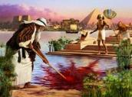






“Amantiidhaan, Museen erga guddatee, ilma intala Fara’oon jedhamuu gane. Saba Waaqayyoo wajjinis dhiphachuu jaallate, cubbuutti bara yartuusee gammaduurra kan caalu” (Ibroota 11:24-25)
MUSEE
Museen Fara’on isa itti aanee Misir irratti mo’u godhamee leenji’e. nama tarsiimoo jabaa fi dandeettii jabaa qabu ture (Hojii 7:22). Umurii 40tti kana hundumaa dhiisee, saba isaatti makachuu filate (Ibro. 11:24-25).
Inni bilisa baasaa ture! Jabinni isaa obboloota isaa bilisa ni baasa ture! Kun dogoggora hamaa ture. Koormaa akkasiitii wajjin Waaqayyo itti fayyadamuu hin danda’u.
Hariiroo waggoota 40f Waaqayyoo wajjin gammoojjii keessatti qabaateen booda, nama baayyee gad of qabu taasise (S. Lakk. 12:3). Amma Waaqayyo dhimma itti ba’ee dha’ichoota erguu; galaana ce’uu; abboommota kudhanan fuudhuu; kallattiidhaan Waaqayyoo wajjin haasa’uu; dhagaa dha’uu… hojii koormaatiin hojjeteef illee gad of qabee adaba fudhachuu, itti gaafatamummaa badii isaatii fudhachuu danda’e (S. Lakk. 20:10-12).
Fakkeenyi Musee kun, gad of deebisuun battalatti akka hin dhufne nutti agarsiisa, guyyuma guyyaatti akka Waaqayyo nu bocuuf kadhachuu qabna.

Slide 10




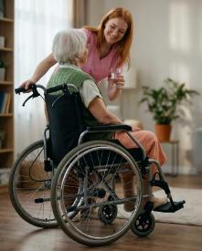
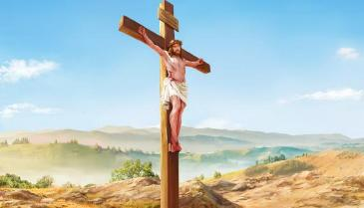
YESUUS, FAKKEENYA ISA OLAANAA
“Gadis of deebisee hamma du’aattis kan abboomame ta’ee, hamma du’a fannootti.” (Filiph. 2:8)
Guddina Isa Yesuus utuu nama hin ta’in dura qaba ture eenyu illee qabaatee hin beeku, qabaachuus hin danda’u. Haa ta’u malee immoo, jaalala nuuf qabu irraa kan ka’e waan hundumaa itti dhiise. Gad deebi’uun akkasii utuu nu mudatee, waanti nuy qabnu hundinuu, eenyummaan keenya hundinuu, ykn waanti nuy ta’uu dandeenyu hundinuu wal fakkiidhaan bifa bada.
Yesuus, abdii hojii ayyaana isaatii hubachuu keenyaatii fi gara walitti dhufeenya Isaa wajjin qabaachuutti waamicha Inni nuuf godhuuf deebii kennu jedhuutiin, namaaf du’uuf jedhee Samii dhiise (Filip. 2:5-8). Shakkii tokko malee, Inni fakkeenya gadi of deebisuu isa dhugaa dha.
“Yaada garaa isa Kiristoos Yesuus qaba ture qabaadhaa!” (Filip. 2:5).
Fakkeenya Isaa hordofuudhaan, “Gad of deebisuudhaan warra kaan of irra caalchisaa lakkaa’aa malee, yaada ofittummaatiin yookiis of dhiibuudhaan waan tokko illee hin hojjetinaa! Isin keessaa adduma addaan waan warra kaanitti tolus immoo haa ilaalu malee, waan isatti tolu duwwaa hin ilaalin!” (Filip. 2:3-4).

Slide 11

“Yaa Waaqayyo, ani garaa koo guutuudhaan sin galateeffadha; fuula “waaqotaa’ durattis galata kee nan faarfadha.
Sababii ati maqaa keetii fi dubbii kee waan hundaa olitti guddifteef, ani sababii jaalalaa fi amanamummaa keetiitiif gara mana qulqullummaa kee qulqullichaatti gad jedhee, maqaa kee nan leellisa.
Yeroo ani si waammadhetti ati deebii naa kennite; irree keetiinis na jabeessite.
Yaa Waaqayyo, mootonni lafaa hundinuu, yeroo dubbii afaan keetii dhaga’anitti si haa leellisan.
Ulfinni Waaqayyoo, guddaadhaatii, isaan waa’ee karaa Waaqayyoo haa faarfatan.
Waaqayyo yoo ol fagaoo jiraate iyyuu, nama gad qabame ni ilala; nama of tuulu immoo fagootti beeka.
Ani rakkina keessa jiraadhu iyyuu, ati lubbuu koo ni eegda; aarii diina kootti harka kee ni diriirsita; harka kee mirgaatiinis na oolchita.
Waaqayyo kaayyoo Isaa fiixaan naa baasa; yaa Waaqayyo, jaalalli kee bara baraan jiraata; hojii harka keetii hin gati.”
Psalm 138 NIV

Slide 12

“Of jaallachuu, of tuuluu fi koormaa keessa dadhabina guddaatu jira; garuu gadi of deebisuu keessa jabina guddaatu jira. Kabajni keenya dhugaan yeroo nuy caalchifnee waa’ee ofii keenyaa yaadnu bakkatti hin eegamu, garuu yeroo Waaqayyo yaada keenya guutuu fi onnee keenya guutuu keessaa jaalalli Furee keenyaa fi namoota akka keenyaa jaalalaan ifu dhufa. Amalli salphaanii fi onneen gadi of deebisu gammachuu namaaf kenna, garuu of tuuluun na ga’aa dhabuu, fi abdii kutannaa walirraa hin cinne fida. Waa’ee ofii keenyaa waan xiqqoo yaaduu baruu fi warra kaan gammachiisuun jabina Waaqummaa nuuf kennisiisa.”
EGW (Testimonies for the Church, vol. 3, p. 476)

